Slide 1

“Aprendiendo” Python
Jose Carlos Pacheco Sanchez –A01702828

Slide 2
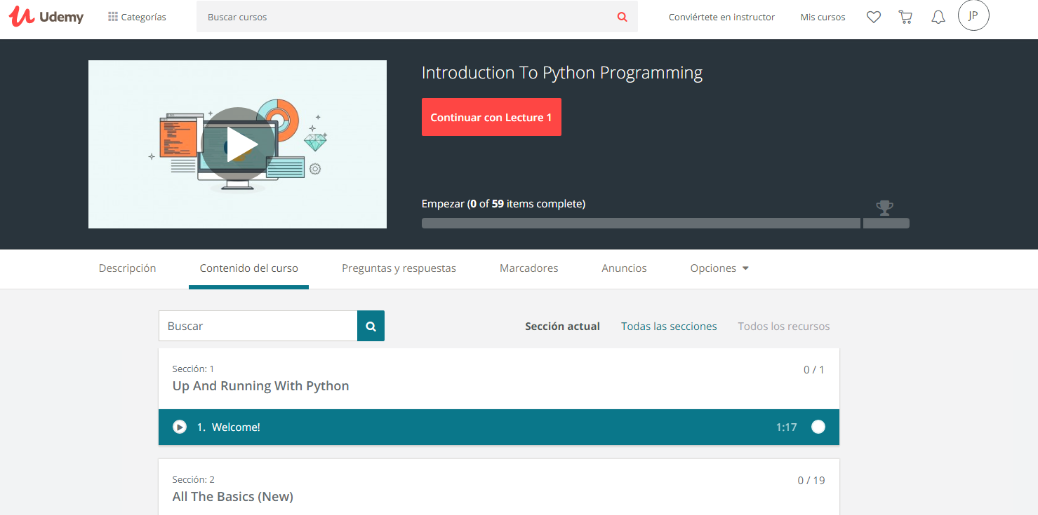
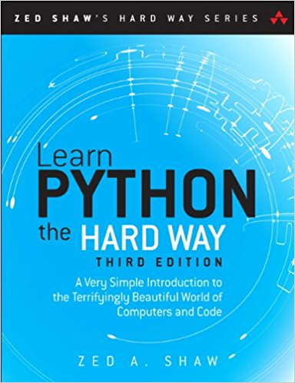
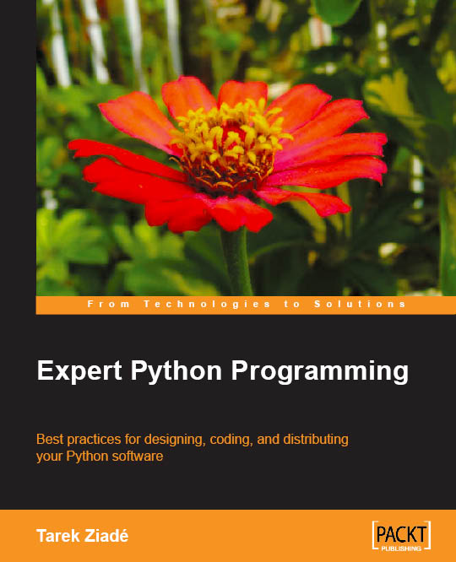
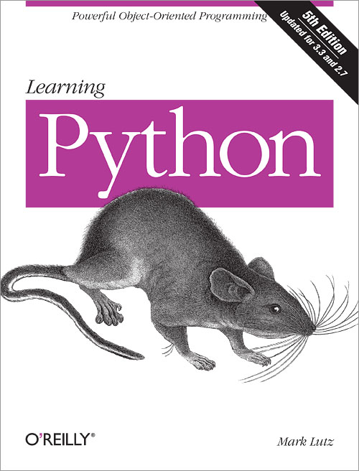
Recursos usados:
UDEMY - Introduction To Python Programming
4.5 hrs- Avinash Jain (CEO of The Codex)
Zed Shaw’s . (2013). Learn Python Hard way
A Very Simple Introduction to the Terrifyingly Beautiful
World of Computers and Code. New York: Hard Way.
Mark Lutz. (2009). Learning Python.
Cambridge: O`REILLY.
Michal Jaworski Tarek
Ziade. (2016).
Expert Python
Programming. USA:
Packt Publishing Ltd..

Slide 3
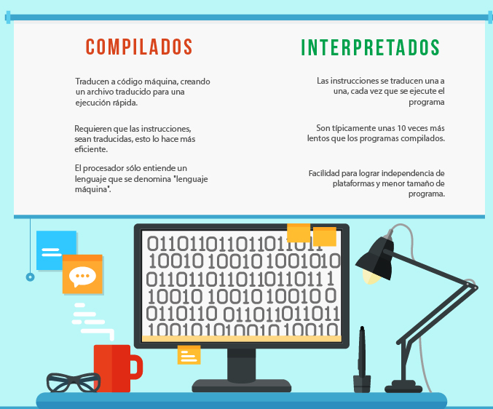
¿Qué es Python?
Lenguaje de programación de propósito general , orientado a objetos y para desarrollo web ==Mulita diagrama==
Lenguaje interpretado

Slide 4


¿Qué tiene de bueno?

Slide 5
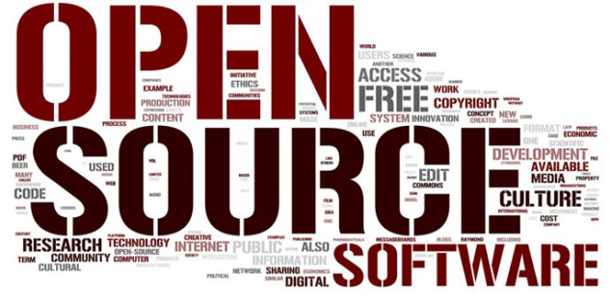
Tiene de Todo
Libre y de fuente abierta
Lenguaje de propósito general
Gran Cantidad de funciones y librerías
Sencillo y rápido de programar
Multiplataforma
Orientado a Objetos
Potable

Slide 6
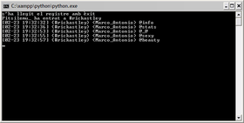
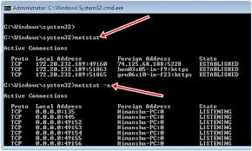
Programas
https://github.com/JoseCarlosPa/F.P-Project

Slide 7



Opinión personal

